Slide 1
Računarski sistemi
Tehnička škola sa domom učenika „Nikola Tesla“ Kostolac

Slide 2
Računarski sistemi
Računarski sistemi tj. Računari su elektronske mašine koje obezbeđuju ulazne informacije (podatke ili naredbe) i iz njih proizvode izlazne informacije (rezultate).
Za rešavanje bilo kog problema postupak rešavanja se mora raščlaniti na najjednostavnije korake, a zatim se za svaki od tih koraka napiše odgovarajuća naredba koju računar treba da izvrši. Ovaj postupak se naziva programiranje.
Skup instrukcija za računar, napisan za izvršavanje neke obrade naziva se program.

Slide 3
Podela računarskih sistema
Računari se mogu podeliti na različite načine u zavisnosti od toga da li se posmatra:
njihova primena,
broj korisnika koji mogu istovremeno da koriste jedan računar, ili
broj naredbi koje računar može da izvrši u jednom trenutku.

Slide 4
Podela računara prema primeni
Sa stanovišta primene, postoji podela na:
računare opšte namene i
računare specijalnih namena.
Računari opšte namene mogu da učitavaju razne programe da rešavaju različite probleme (PC računari).
Računari za specijalne namene imaju ugrađene programe za rešavanje samo onih problema za koji su namenjeni (na primer, igranje šaha, automatski piloti, upravljanje nekom mašinom itd.).

Slide 5
Podela računara prema broju korisnika
Sa stanovišta broja korisnika koji mogu istovremeno da koriste isti računar, postoje:
višekorisnički (mainframe based) i
jednokorisnički (PC based).
Kod višekorisničkih sistema centralni računar opslužuje sve korisnike. Međutim, sa naglim razvojem i masovnim korišćenjem personalnih računara višekorisnički računari su u velikoj meri izgubili svoju prethodnu ulogu i njihovo korišćenje je danas veoma ograničeno.
Kod personalnih (jednokorisničkih) računara, kao što im i ime govori, svaki korisnik ima svoj računar i na njemu vrši obradu svojih programa (PC računari).

Slide 6
Podela računara prema broju naredbi
Sa stanovišta broja naredbi koje izvršavaju u trenutku vremena, računari se dele na:
serijske ili SISD (Single Instruction Single Data),
paralelne ili SIMD (Single Instruction Multiple Data).
Serijski računari u trenutku vremena mogu da izvrše jednu naredbu nad samo jednim podatkom u memoriji. Najveći broj računara je ovog tipa, a takvi su i svi personalni računari (PC računari).
Paralelni računari (zovu se još i superračunari) mogu u jednom trenutku vremena da izvrše istu naredbu nad većim brojem podataka u memoriji.
Teorijski, postoje još dve grupe:
MIMD (Multiple Instruction Multiple Data) ili ultraračunari u jednom trenutku izvršavaju više naredbi nad različitim podacima. Ovo bi više odgovaralo mreži računara kod kojih je rešavanje delova jednog problema podeljeno na više računara.
MISD (Multiple Instruction Single Data), u jednom trenutku izvršava više naredbi nad istim podatkom i praktično je neizvodljiva.

Slide 7
Struktura računarskog sistema
Imajući u vidu da je računarski sistem samo mašina koja radi po određenom programu, može se reći da se svaki računarski sistem sastoji od dve komponente:
same mašine - računarskog hardvera i
programa po kojima računar radi - računarskog softvera.
Izraz hardver (hardware) označava fizičke uređaje računarskog sistema, odnosno sve one delove koji se vide i mogu da se dotaknu. Ovaj izraz je nastao zbog veličine prvog računara ENIAC, koji je bio težak, kabast i glomazan. Sa razvojem informacionih tehnologija značenje ovog izraza je prošireno i na sve druge komponente informacionih tehnologija u vezi s računarima (razni priključni uređaji, komponente računarskih mreža itd.).
S obzirom na to da je računar bez programa potpuno beskoristan, ova druga komponenta računarskog sistema dobila je ime softver (software) kao suprotnost od hardvera (hardware).

Slide 8
Struktura hardvera računarskog sistema
Tipičan računarski sistem sastoji se od sledećih komponenata:
aritmetičko-logičke jedinice,
kontrolne jedinice,
centralne (unutrašnje) memorije,
jedinica spoljne memorije,
ulaznih jedinica i
izlaznih jedinica.

Slide 9
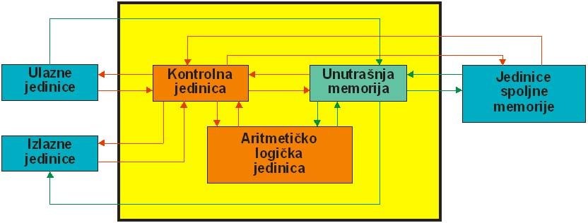
Na slici je prikazana funkcionalna organizacija računarskog hardvera, na kojoj su tokovi kontrole prikazani crvenom linijom, a tokovi podataka zelenom.
Da bi računar radio, pored hardverskih komponenti, potreban mu je i odgovarajući softver.

Slide 10
Aritmetičko-logička jedinica
Aritmetičko-logička jedinica sastoji se od registara i elektronskih kola potrebnih za izvođenje aritmetičkih operacija - sabiranja, oduzimanja, množenja i deljenja - i logičkih operacija - upoređivanja dve vrednosti da bi se odredila veća i određivanja da li je izraz istinit ili nije.
U početku su ove operacije izvođene samo sa celim brojevima, dok su operacije s realnim brojevima izvođene softverski. Kasnije je aritmetičko-logičkoj jedinici pridodata posebna jedinica za izvođenje operacija s realnim brojevima i izračunavanje trigonometrijskih i drugih funkcija (floating point processor), koja je u početku bila realizovana kao posebna jedinica - koprocesor (coprocessor), dok su kod savremenih računara obe jedinice (i procesor i koprocesor) realizovane u okviru istog čipa.

Slide 11
Kontrolna jedinica
Kontrolna jedinica je koordinator rada celokupnog računarskog sistema. Ona kontroliše izvršavanje programa, uzima instrukcije iz memorije i prepoznaje ih, dekodira i naređuje odgovarajuće akcije drugim jedinicama, započinje operacije ulazno-izlaznih jedinica i prenosi podatke u centralnu memoriju i iz nje. Kod savremenih računara sastoji se od skupa čipova kojima se kontroliše i koordinira rad celokupnog sistema.

Slide 12
Centralna (unutrašnja) memorija
U unutrašnje memorije računara spadaju RAM, ROM i keš memorija.
Računar obrađuje podatke izvršavajući naredbe date programom. Program i podaci koji se obrađuju uskladišteni su u unutrašnjoj (centralnoj) memoriji. Ova memorija se sastoji od elektronskih kola, od kojih svako može da ima dva stanja, koja se obično označavaju sa 0 i 1 (0 - stanje kada u kolu nema struje, 1 - kada u kolu ima struje). Zbog toga se ova kola zovu bit (skraćeno od binary digit - binarna cifra).
Pošto je količina informacija koja može da se uskladišti u ovakvo kolo suviše mala, bitovi se u memoriji udružuju u grupe (registre), koji su kod prvih personalnih računara bili dužine 8 bita. Ovakva grupa zove se bajt (byte). Stanje svakog bita je signal za računar pa 8 bita može imati 256 (2⁸) različitih kombinacija nula i jedinica.

Slide 13
Svaki bajt u memoriji ima svoju adresu koja se koristi prilikom uskladištavanja podataka ili njihovog učitavanja.
Pored grupisanja u registre po 8 bita, moguća su i grupisanja u veće jedinice: 16 bita (polureč - halfword) i 32 bita (reč - word). Uvedene su i nove grupe od 64 i 128 bita.
Kapacitet memorije računara se izražava brojem bajtova koje računar ima.
1 kB (Kilobajt) = 1024 Bajtova,
1 MB (Megabajt) = 1024 Kilobajta,
1 GB (Gigabajt) = 1024 Megabajta,
1TB (Terabajt) = 1024 Gigabajta

Slide 14
Jedinice spoljne memorije
Jedinice spoljne memorije služe za čuvanje programa i podataka kada računar nije u upotrebi. Kada se koristi, program po kome radi i svi podaci koje računar obrađuje nalaze se u unutrašnjoj memoriji ili kroz nju prolaze.
U jedinice spoljne memorije spadaju:
Hard (tvrdi) disk,
Flopyy disk (disketa)
CD (DVD, HDDVD, BlueRay)
Fleš (USB, SSD) memorija
Memorijska kartica...
Kapacitet spoljne memorije izražava u istim jedinicama kao i kapacitet unutrašnje memorije, tj. brojem bajtova koji može da se uskladišti na spoljnu memoriju.

Slide 15
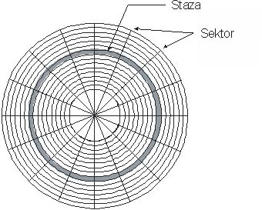
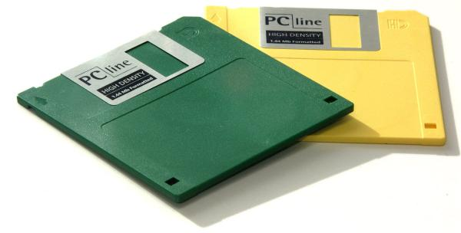
Disketa
Disketa je okrugla ploča premazana magnetnim materijalom i ugrađena u zaštitno kućište od plastike. Kada se stavi u disketnu jedinicu, disketa se okreće, dok se sa njene gornje i donje strane nalaze upisno-čitajuće glave uređaja kojima se obavlja i upis na ploču i čitanje sa nje. Budući da se ploča okreće, ispod položaja upisno-čitajuće glave, kada ona miruje, nastaje kružnica koja se naziva staza. Kružnica je podeljena na sektore dužine 512 bajtova. Da bi se pristupilo podatku, upisno-čitajuća glava mora da se pomeri nad odgovarajuću stazu i da se disketa okrene tako da sektor u kome se podatak nalazi dođe ispod glave.

Slide 16
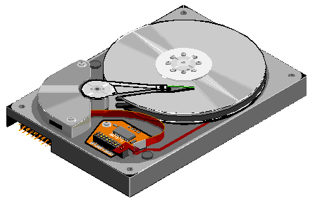
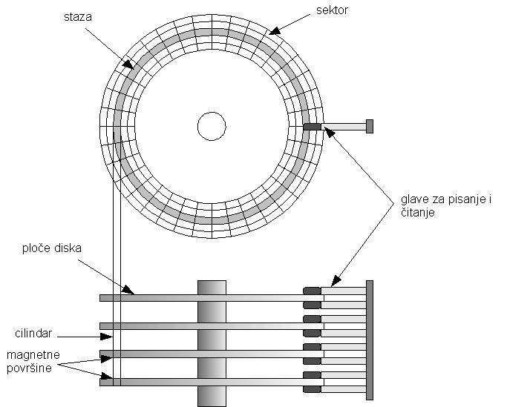
Hard disk
Disk (hard disk) sastoji se od više ploča premazanih magnetnim materijalom i postavljenih na istu osovinu. Brži je i znatno većeg kapaciteta nego disketa. Staze sa istim poluprečnikom s gornje i donje strane svih ploča čine cilindar.
Značajni parametri za izbor diska su:
srednje vreme pristupa podacima,
brzina prenosa podataka i
kapacitet diska.

Slide 17
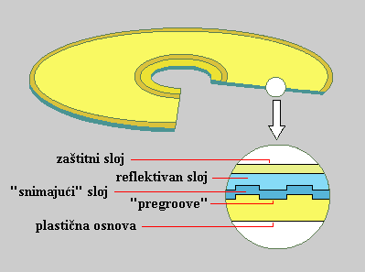
CD (compact disc)
Princip rada CD-a isti je kao i kod hard diska i diskete, ali je razlika u tehnologiji. Kod ovih diskova se umesto namagnetisanja magnetnog materijala nanetog na kružnu ploču, na samoj metalnoj ploči (foliji koja je prevučena preko diska) se nanose zapisi korišćenjem laserskog zraka.

Slide 18
Fleš memorija
Fleš disk ili SSD (Solid State Disk) sastoji se od memorijskih modula (flash memorija) čiji se sadržaj ne gubi kada ostanu bez napajanja strujom. Iako nema izgled diska, naziv „disk“ je ostao jer je imitirana struktura podataka na disku, tako da se sa stanovišta računara podacima pristupa na isti način kao kad bi bili na disku.
Fleš diskovi su memorije velikog kapaciteta i velike brzine prenosa podataka, pa se danas najviše koriste za prenos podataka i u potpunosti su zamenili diskete.

Slide 19
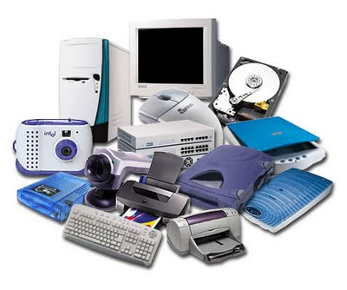
Ulazne jedinice
Ulazne jedinice računara su sve one jedinice pomoću kojih korisnik sam unosi podatke u računar (ne kopira ih sa spoljašnjih memorija).
U ulazne uređaje spadaju: tastatura, miš, skener, mikrofon, grafički tablet, džojstik, digitalni aparat, kamera...
Izlazne jedinice
Izlazne jedinice su uređaji uz čiju pomoć možemo da vidimo rezultate obrade podataka u računarskom sistemu.
Tu spadaju: monitor, štampač, zvučnici, slušalice, projektor, ploter...

Slide 20
Unutrašnja memorija | Spoljašnja memorija | Ulazne jedinice | Izlazne jedinice
RAM | Hard disk | Tastatura | Monitor
ROM | Disketa | Miš | Projektor
Keš | CD | Skener | Štampač
 | DVD | Mikrofon | Ploter
 | Hd DVD | Grafički tablet | Zvučnici
 | BlueRay disk | Džojstik | Slušalice
 | Fleš memorija | Digitalni aparat
 | Memorijska kartica | Digitalna kamera

Slide 21
Pitanja
Šta su računarski sistemi?
Šta je program?
Kako se dele računarski sistemi?
Kako se dele RS sa stanovišta namene?
Kako se dele RS sa stanovišta broja instrukcija koje se istovremeno izvršavaju?
Od čega se sastoji računarski sistem?
Šta je hardver?
Šta je softver?
Od čega se satoji tipičan hardver RS?
Funkcionalna šema hardvera RS?
Šta je aritmetičko-logička jedinica?
Koje su aritmetičke operacije?
Koje su logičke operacije?
Šta je kontrolna jedinica?
Šta je unutrašnja memorija?
Koje unutrašnje memorije imamo u računaru?
Šta je bajt?
Šta se smešta u unutrašnju memoriju?
Šta je spoljna memorija?
Nabroj jedinice spoljne memorije?
Šta su ulazne jedinice? Nabroj nekoliko.
Šta su izlazne jedinice? Nabroj nekoliko.

